Slide 1
GESTION DES ANTIBIOTIQUES – INTERVISION 1

Slide 2


Introduction

Slide 3

INTRODUCTION (qui est qui?)
  Nom
  Caractéstistiques de la pratique (forme de pratique, location, population de patients, ...)
  Motivation à participer au projet
  Expérience avec la prescription d’antibiotiques

Slide 4

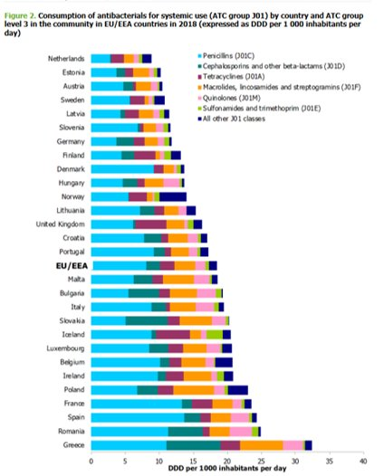
OBJECTIFS DU PROJET
Projet d’implémentation ​
​
Accompagner le médecin généraliste dans un comportement responsable en matière de prescription d’antibiotiques​
​
Déploiement national à l’avenir ​
https://www.ecdc.europa.eu/sites/default/files/documents/Antimicrobial-consumption-EU-EEA.pdf - Antimicrobial consumption in the EU/EEA – AER 2018

Slide 5
PROJET (objectifs)
OBJECTIF 1 :
Soutenir la gestion raisonnée de la prescription d'antibiotiques par les médecins généralistes
OBJECTIF 2 :
  Développer la capacité d'autogestion des patients atteints d'infections aiguës des voies respiratoires
OBJECTIF 3 :
  Évaluation du projet d’implémentation en vue de son extension à plus grande échelle (durabilité)

Slide 6




PROJET (contenu)
Atteindre les objectifs partagés via :
Formation des référents locaux
Module d'audit et de feedback
Intervision
Boîte à outils numériques

Slide 7

FORMATION
Formation des référents locaux
EN CASCADE
Facilitateur de processus + expert (5)
↓↑
Référent local (50)
↓↑
Médecin généraliste (500)
↓↑
Autre médecin généraliste
↓↓↓
Patient souffrant d'infections des voies respiratoires
APPROCHE SURE MESURE

Slide 8
Qu’est-ce qu’une intervision?
INTERVISION
Forme structurée d’apprentissage entre pairs.
Traitement de questions pratiques en petits groupes.
Règles du jeu d’une intervision
  1 cas ou profil choisi, à débattre en profondeur. Pas de mélange.
  Invitation à parler librement – tout le monde a son mot à dire
  Attitude positive et constructive
  Ce qui se dit ici reste ici (discrétion/confidentialité)
Comportement de
prescription d'ATB
intervision
Boite à outils
+
Référents locaux
Audit &Feed-back
Plan d'action

Slide 9
Phases d’une intervision
Phase 1 : Présentation de cas
  Chaque MG ‘porteur’ décrit brièvement sa pratique et le profil de sa pratique et cite les difficultés qu’il distingue dans ce profil
Phase 2 : Questions/réponses (étude du problème) ~ utiliser le groupe
  Chacun à son tour, les autres MG posent des questions pour dégager les déterminants (explications du profil)
  Le ‘porteur’ fournit des informations
Phase 3 : Analyse
  Le.La référent.e local.e formule ce qui, à ses yeux, est un déterminant dans le cas du ‘porteur’
  Le ‘porteur’ écoute et reformule éventuellement le déterminant. Il peut aussi y avoir plusieurs déterminants.
Phase 4 : Avis et conseils
  Chacun à son tour, tous les MG fournissent de nouvelles perspectives, conseils, astuces
Phase 5 : Conclusion et évaluation
  Le porteur de cas indique les conseils/perspectives qui lui seront utiles
  Le porteur de cas formule ses futures actions concrètes
  Le porteur de cas formule ses acquis d’apprentissage personnels

Slide 10
PROGRAMME
INTERVISION 1 ​
Présentation de l’objectif du projet
Aperçu de tous les IQ au niveau du cabinet
Généralités :
  Démarrage
  Identification
  Solutions
  Plan d’action
​
INTERVISION 2 – 3 – 4​
Démarrage : plan d’action + évaluation
des données du baromètre (3 min) ​
Identification et réévaluation ​
Solutions
Adaptation du plan d’action
​ DURÉE ​ | RUBRIQUE
​ 10 min ​ | Introduction
​ 30 min ​ | ÉTAPE n°1 : comportement de prescription Discussion (baromètre + plan d’action)
​ 20 min ​ | ÉTAPE n°2 : changement de comportement Identification des déterminants + création de motivation + solutions​
​ 20 min ​ | ÉTAPE n°3 : objectif de comportement + moyen Discussion (boîte à outils + sélection intervention(s))
​ 30 min ​ | ÉTAPE n°3 : objectif de comportement + moyen Élaboration d’un plan d’action (objectif du baromètre et de comportement)
​ 10 min ​ | Conclusion : résumé de l’intervision

Slide 11
ETAPE 1: comportement de prescription
Baromètre antibiotique

Slide 12
MODULE D’AUDIT ET DE FEEDBACK
Feedback basé sur les indicateurs de qualité de la prescription d'antibiotiques (APQI)
% de prescriptions d'antibiotiques pour les patients ayant le code ICPC pour les infections des voies respiratoires
% de prescriptions d'antibiotiques 1e choix aux lignes directrices par code ICPC
% de prescriptions de quinolones par code ICPC

Slide 13
BAROMETRE ANTIBIOTIQUE
Baromètre antibiotique indique où existent les goulot d’étranglement dans le comportement de prescription
Utilisation du baromètre antibiotique + “référent local” = début du projet d’implémentation implementatie-project
Une interpretation et explication correctes des résultats du baromètre antibiotique sont cruciales
  Que signifie le résultat?
    → Code couleur vert : percentile versus target ?
    → Bench-mark: dependent du nombre de participants ?
  Que signifie l’évolution des résultats?
    changement de comportement de prescription ?
    court ou long terme ?

Slide 14
AUDIT- EN FEEDBACK MODULE
Accès via Health stat
Aspects pratiques

Slide 15
BAROMÈTRE ANTIBIOTIQUES: interprétation
% de prescriptions d’antibiotiques pour les patients adultes ayant le code ICPC R78 (bronchite)
MA PRATIQUE DE MG
La province
Légende :
< P25
P25-P50
P50-P75
> P75
TOP 10
0 %
20 %
40 %
60 %
80 %
100 %
Limites d’un usage acceptable
(30 %)
BMJ Quality & Safety 2011; 20:764-72. Huisarts Nu 2011;40:390-1; 392-5; 395-9.

Slide 16
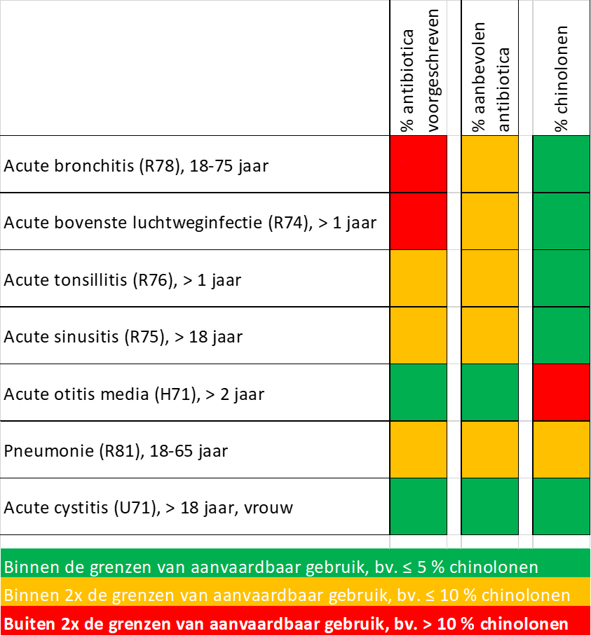
BAROMÈTRE ANTIBIOTIQUES – aperçu
Tableau excel (disponible via boîte à outils)

Slide 17
ETAPE 2: changement de comportement
Identification des déterminants, création de motivation, solutions

Slide 18
Déterminants du comportement
Facteurs qui jouent un rôle dans la prescription ou la non prescription d'antibiotiques ?
Expliquer et prévoir le comportement
Modifiable

Slide 19
Déterminants qui jouent un rôle dans la prescription d'antibiotiques ?
Connaissances de guidelines et AMR
Compétences en communication
Incertitude du médecin généraliste sur le diagnostic
Attentes et éducation des patients

Slide 20
ETAPE 3a: moyen et objectifn discussion de la boîte à outils et sélection d’interventions

Slide 21

BOITE A OUTILS NUMÉRIQUES
Contenu
les obstacles (barrières) qui peuvent empêcher l'utilisation optimale des antibiotiques -> les solutions possibles
Boîte à outils numériques (matériel de soutien pour répondre aux différents obstacles)
Connaissances -> guidelines et e-learning
Compétences -> outils de communication
Incertitude du médecin généraliste -> ex: conseils de sécurités ("safety netting"), …
Attentes et éducation des patients -> brochure destinée aux patients
(qui peut être utilisée lors de la consultation)
Augmenter votre expérience et mettre en place un plan d'action

Slide 22
BOITE A OUTILS NUMÉRIQUES
Groupe cible = participants à ce projet d'implémention :
référents locaux
médecins généralistes
Objectifs = centraliser le matériel de formation et de soutien pour aider les médecins généralistes à ... :
prescrire adéquatemment des antibiotiques pour les infections des voies respiratoires
Informer de manière optimale les patients souffrant d'infections des voies respiratoires
Réaliser les objectifs de ce projet d'implémentation

Slide 23
BOITE A OUTILS NUMÉRIQUES
https://www.domusmedica.be/richtlijnen/themadossiers/gestion-des-antibiotiques-locale-pour-les-infections-des-voies-respiratoires-projet-dimplementation

Slide 24
BOITE A OUTILS NUMÉRIQUES
TRACE et GRACE-INTRO E-LEARNING

Slide 25


Prescrire moins d'antibiotiques en toute sécurité
E-learning et brochure pour les patients
Médecin généraliste satisfait
Temps bien investi
Structure de la consultation ↑
Confiance en soi ↑
Antibiotiques ↓
Complications =
Patient satisfait
Perception de la maladie ↑
Intention de consulter ↓
Anthierens S et al. Clinicians’ views and experiences of interventions to enhance the quality of antibiotic prescribing for acute respiratory tract infections. J Gen Int Med 2015;30:408-16.
Tonkin-Crine S et al. Exploring patients’ views of primary care consultations with contrasting interventions for acute cough: a six-country European qualitative study. npj Prim Care RespirMed. 2014;24:14026.
Anthierens S, et al. General practitioners' views on the acceptability and applicability of a web-based intervention to reduce antibiotic prescribing for acute cough in multiple European countries: a qualitative study prior to a randomised trial. BMC Fam Pract 2012;13:101.

Slide 26

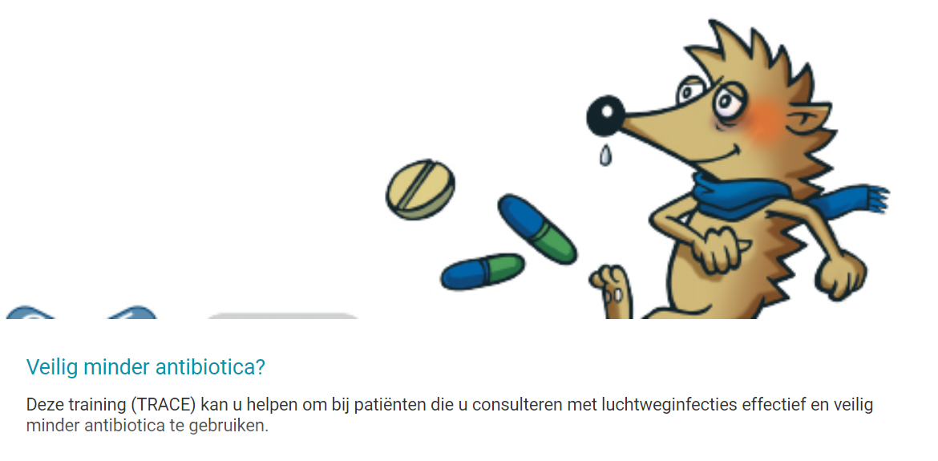
Communicatie – brochure
“Veilig minder antibiotica” e-learning en vervolg “GRACE INTRO“ op www.e-learninghealth.be.
Little P et al. Effects of internet-based training on antibiotic prescribing for acute respiratory tract infections: a multinational, cluster, randomised, factorial, controlled trial. Lancet 2013:382:1175-82.

Slide 27


Communication – brochure & e-learning
“Veilig minder antibiotica” e-learning en vervolg “GRACE INTRO“ op www.e-learninghealth.be.
Little P et al. Effects of internet-based training on antibiotic prescribing for acute respiratory tract infections: a multinational, cluster, randomised, factorial, controlled trial. Lancet 2013:382:1175-82.

Slide 28


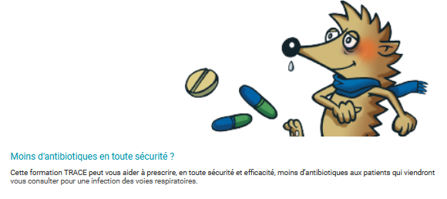

ACTIVITÉS : Kit d'auto-apprentissage
Preuves
e-learning
Éducation des patients
TRACE

Slide 29

BOÎTE À OUTILS → en cours de révision
A faire avant le début du projet
TRACE e-learning
Bientôt disponible : GRACE-INTRO (un mail vous sera envoyé) et sera accrédité
E-learning TRACE
↓
E-learning GRACE INTRO
↓
Connaissances | Compétences en communication | Incertitude du médecin | Attentes des patients
Guide des antibiotiques de la BAPCOC | Résumé GRACE INTRO | Aide à la décision | ICE
E-learning CBIP |  | Filets de sécurité | Brochure pour les patients
CMP – Antibiotiques
Littérature RAM
https://www.domusmedica.be/richtlijnen/themadossiers/gestion-des-antibiotiques-locale-pour-les-infections-des-voies-respiratoires-projet-dimplementation

Slide 30
ETAPE 3b: Moyen + objectifs
Elaboration d’un plan d’action (objectif de baromètre et de comportement)

Slide 31


Plan d’action comme manuel pour passer de l’intervision au comportement
Intentie
Goal setting
Action planning
Coping planning
Monitoring
Gedrag

Slide 32
Elaborer mon plan d’action antibiotiques
Formuler des objectifs de baromètre
Formuler des objectifs de comportement

Slide 33
Concrésitation de vos objetifs
Plans en mode “si-alors”
Résolution de problèmes (coping planning)
Suivi du comportement
Rappens (cues or reminders)

Slide 34
CONCLUSION
(ajout, question, commentaire)

Slide 35
Evaluation du projet d’implémentation
Dans le cadre de l’évaluation de ce projet d’implémentation, tous les médecins géneralistes participants seront invités 3 fois à répondre à une enquête en vue de l’évaluation du processus de ce projet
Cela sera réalisé pour la première fois en décembre 2023.

Slide 36
ACCREDITATION

Slide 37

Accréditation via QR code
https://questionpro.com/t/AYlAaZ0ci7

Slide 38
PROJET D’IMPLEMENTATION
GESTION LOCAL – INFECTIONS RESPIRAOIRES
MERCI !

